Slide 1
Муниципальное автономное дошкольное образовательное учреждение муниципального образования г. Краснодар
"Центр развития ребенка - детский сад № 181"
Интегрированная образовательная деятельность для детей раннего возраста с применением арт-методики
«Шифоновая радуга»
«В гости к мишке»
Петрова Наталья Владимировна
Музыкальный руководитель

Slide 2
Интегрированное занятие
«В гости к мишке»
Возраст:
2 группа раннего возраста (2-3 года)
Образовательная область:
Художественно-эстетическое развитие
Тип занятия:
Интегрированное занятие
Интеграция областей:
познавательное развитие,
физическое развитие,
художественно – эстетическое развитие,
социально-коммуникативное развитие.

Slide 3
Задачи:
Цель: формирование познавательных действий, развитие воображения и творческой активности.
Развивающие:
Познавательные:
Воспитательные:
Совершенствовать речевые навыки;
Развивать ритмический, интонационный и динамический слух, внимание, речевую активность детей;
Закреплять знания о музыкальных инструментах;
Формировать целостную культуру мира;
Оказывать содействие в получении положительных эмоций в процессе рисования тканью
Развивать любознательность и познавательную мотивацию;
Формировать умение добывать необходимую информацию для принятия определенного решения
Обогащать активный словарь;
Воспитывать умение общаться со сверстниками и взрослыми
Воспитывать аккуратность при выполнении задания педагога
Создавать условия для формирования доброжелательного отношения к окружающему миру и живой природе.

Slide 4
Методики
Игровой
Словесный
Наглядно-слуховой
Наглядно-зрительный
Практический
Арт-методика «Шифоновая радуга»
Методика музыкального воспитания детей раннего возраста по программе «Теремок»
Методы

Slide 5
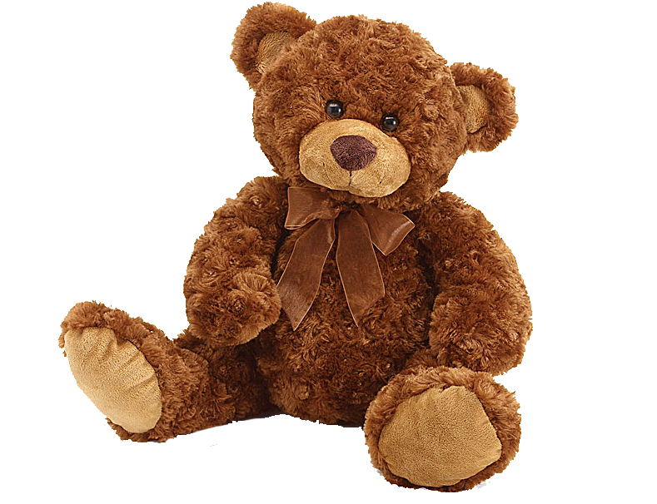
1 этап
Дорогие ребята! Пишет вам ваш друг Мишка. Мне очень грустно и поэтому хочу пригласить вас к себе в гости. С нетерпением жду скорой встречи. Ваш друг Мишка
Способствуем формированию у детей внутренней мотивации к деятельности

Slide 6
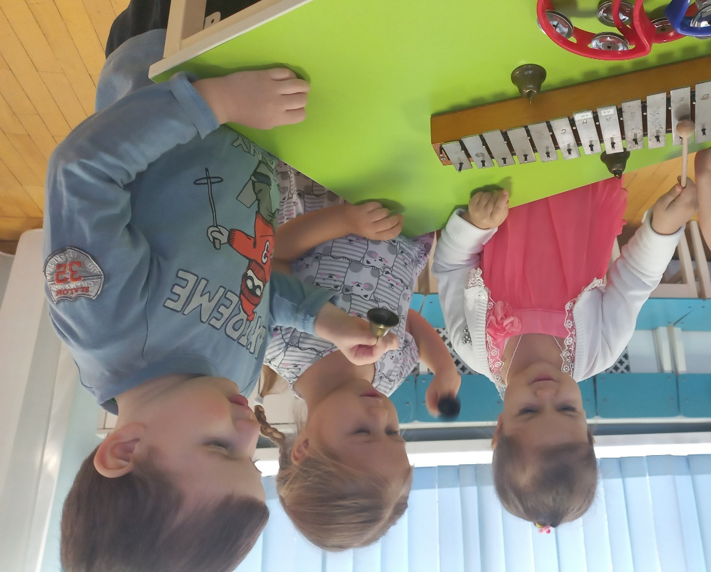
2 этап
Способствуем планированию детьми их деятельности

Slide 7
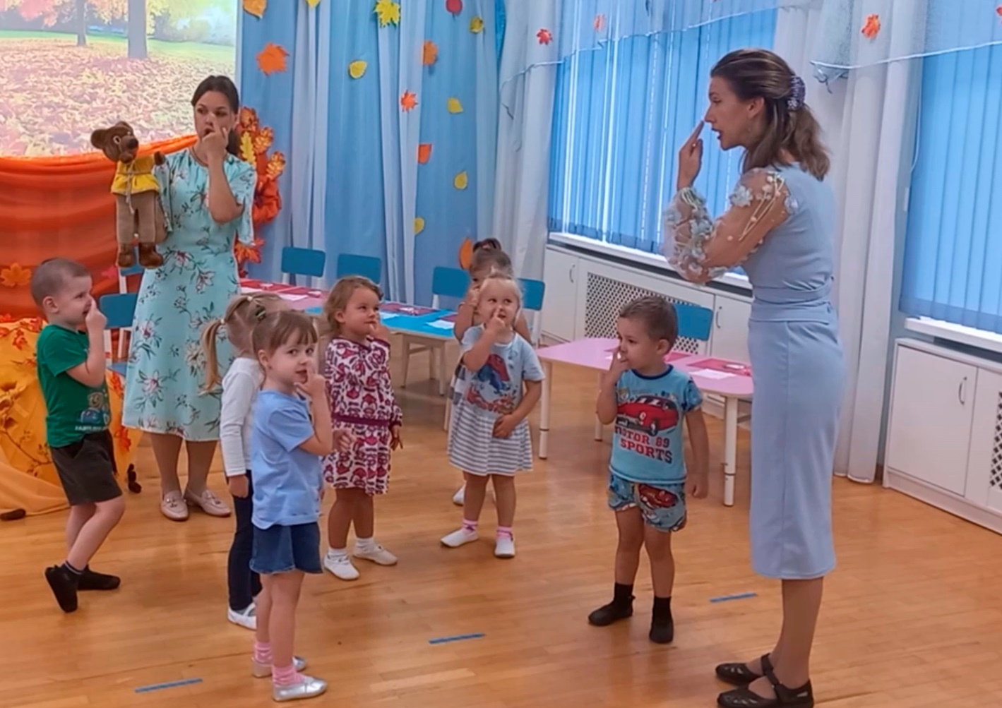
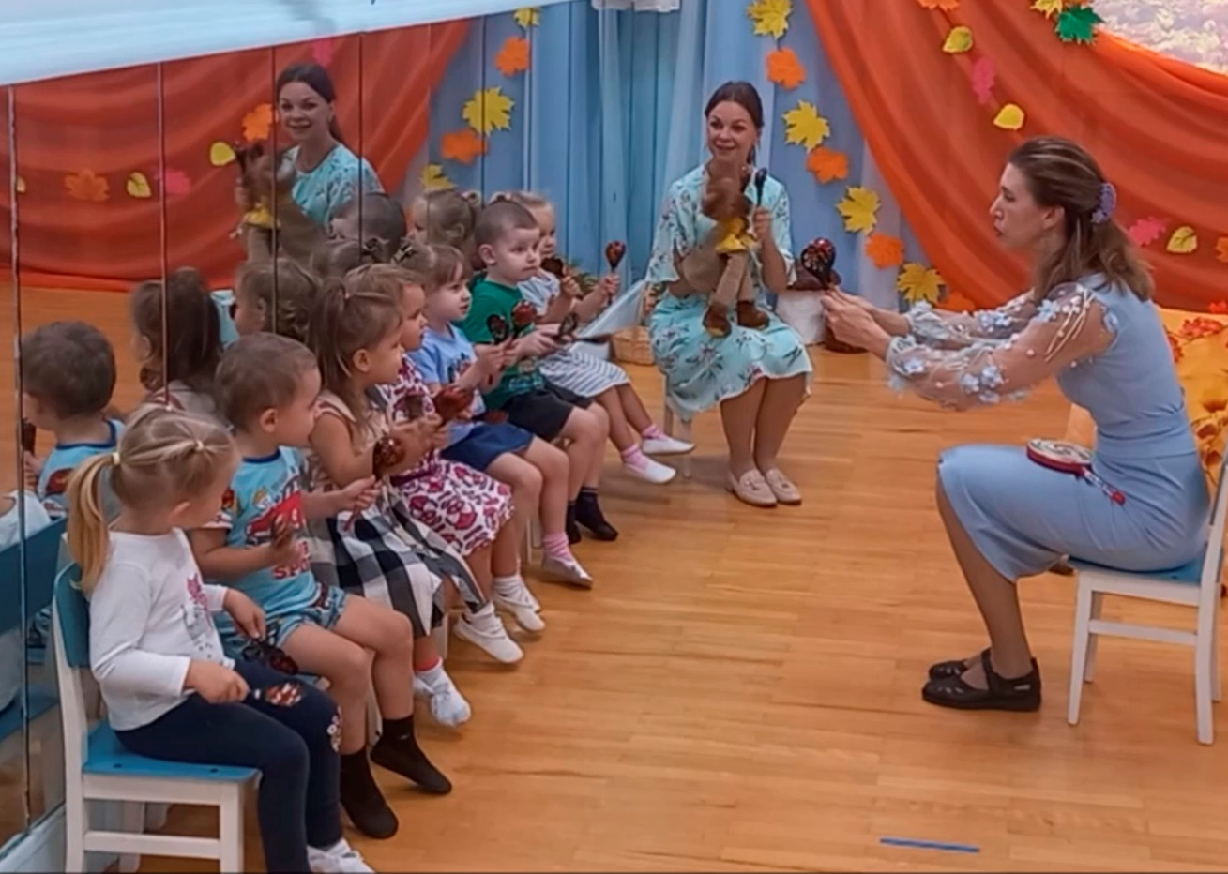
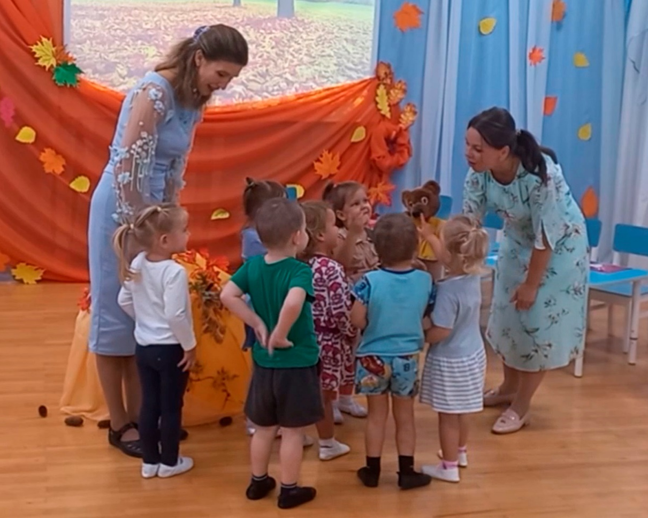
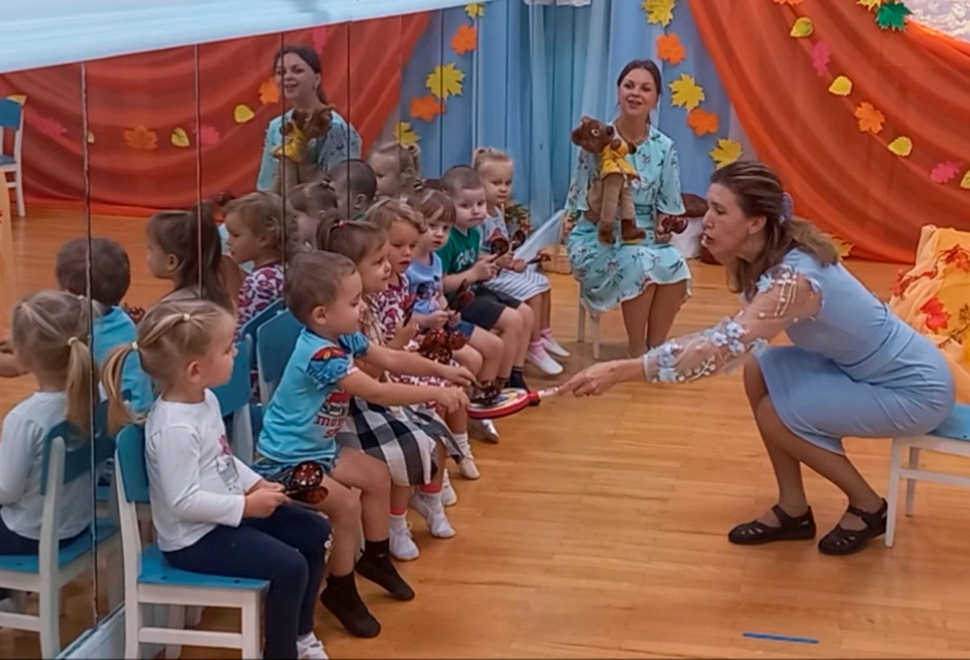

Slide 8
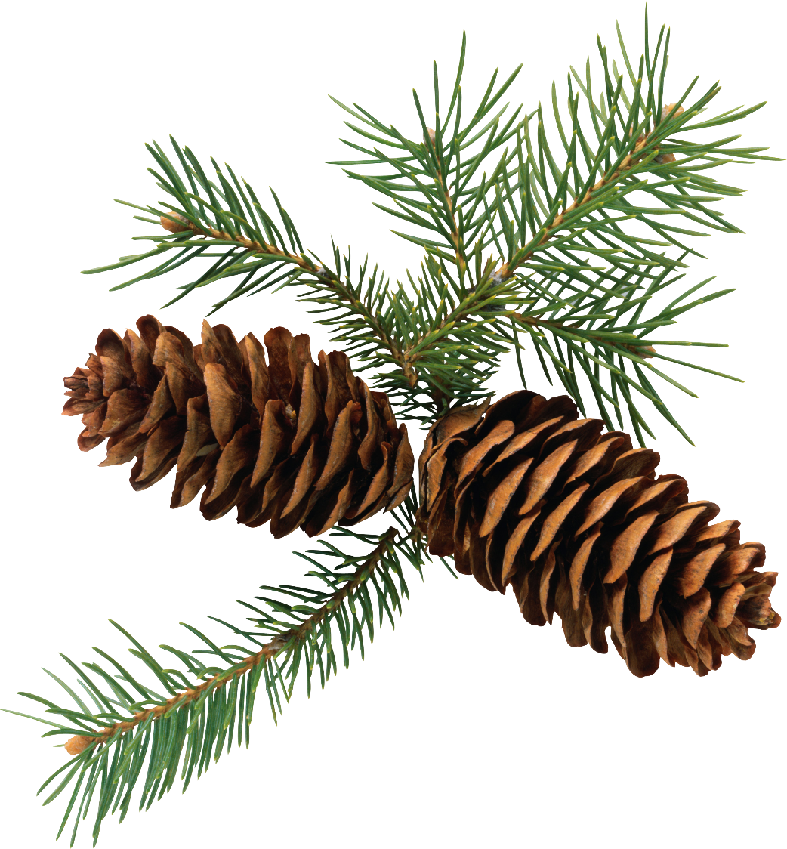
2 этап
Самомассаж
еловыми шишками

Slide 9
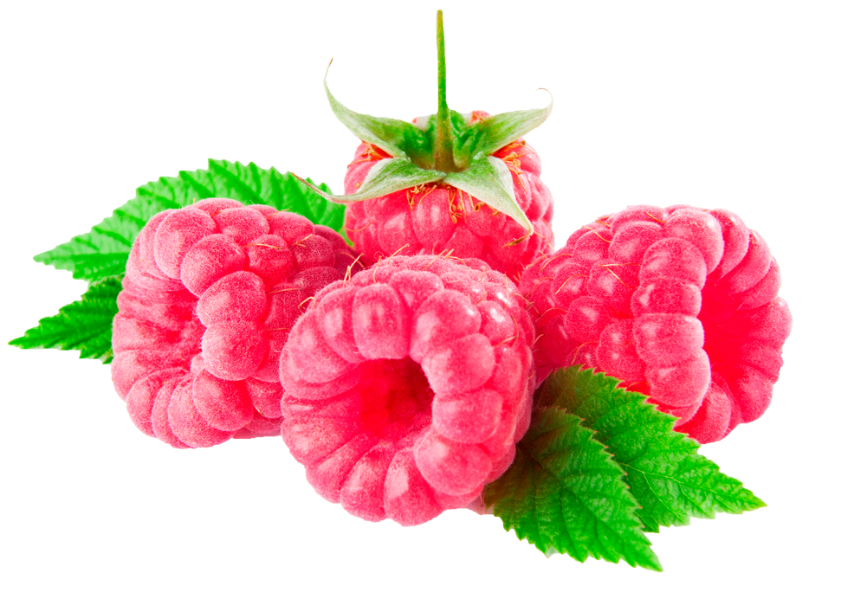
2 этап
Способствуем планированию детьми их деятельности

Slide 10
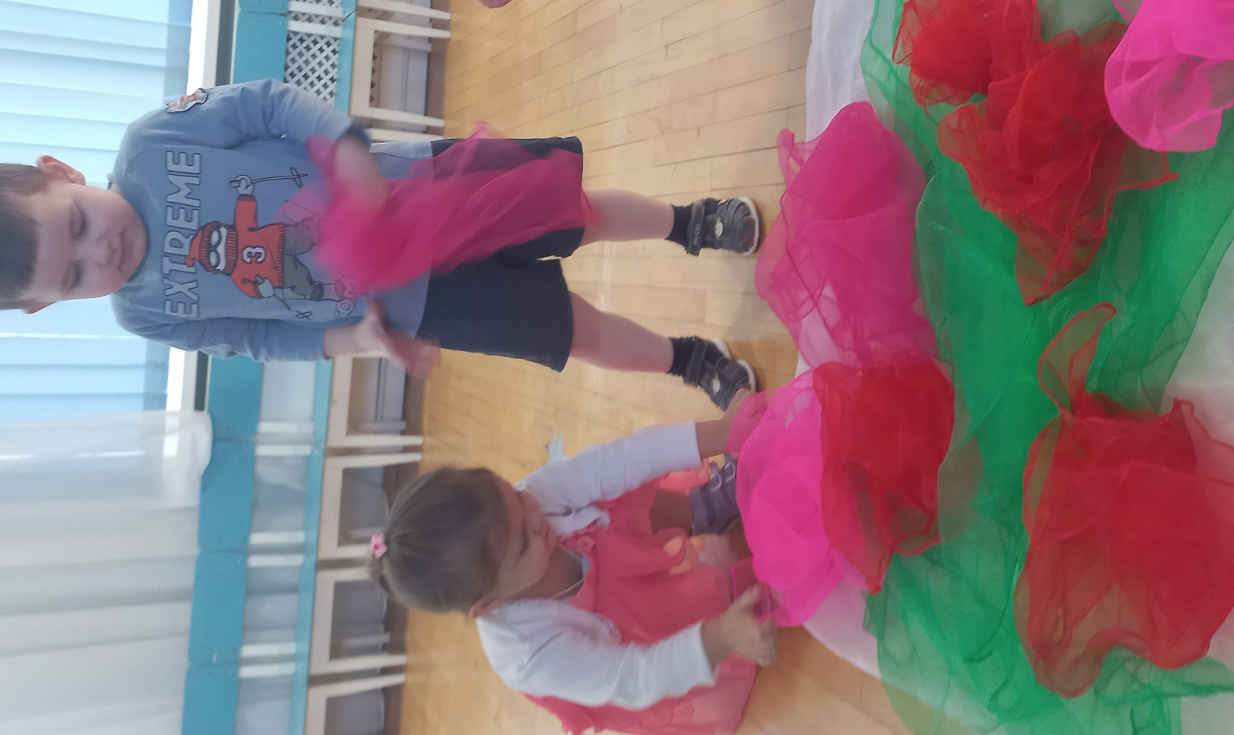
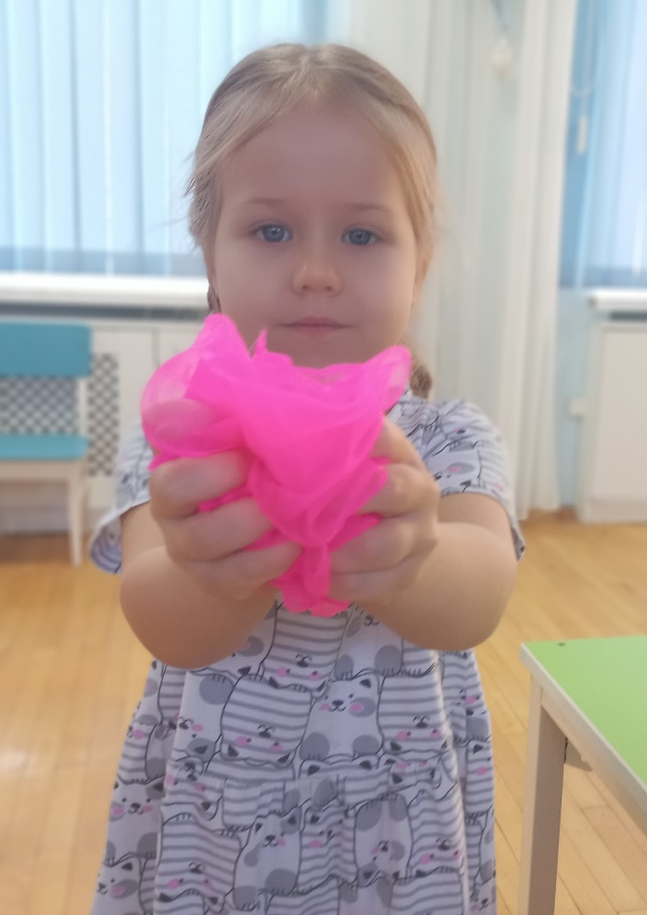
3 этап
Арт-методика «Шифоновая радуга». Авторы Е.Д. Файзуллаева, Т.Д. Фицнер
Способствуем реализации детского замысла

Slide 11
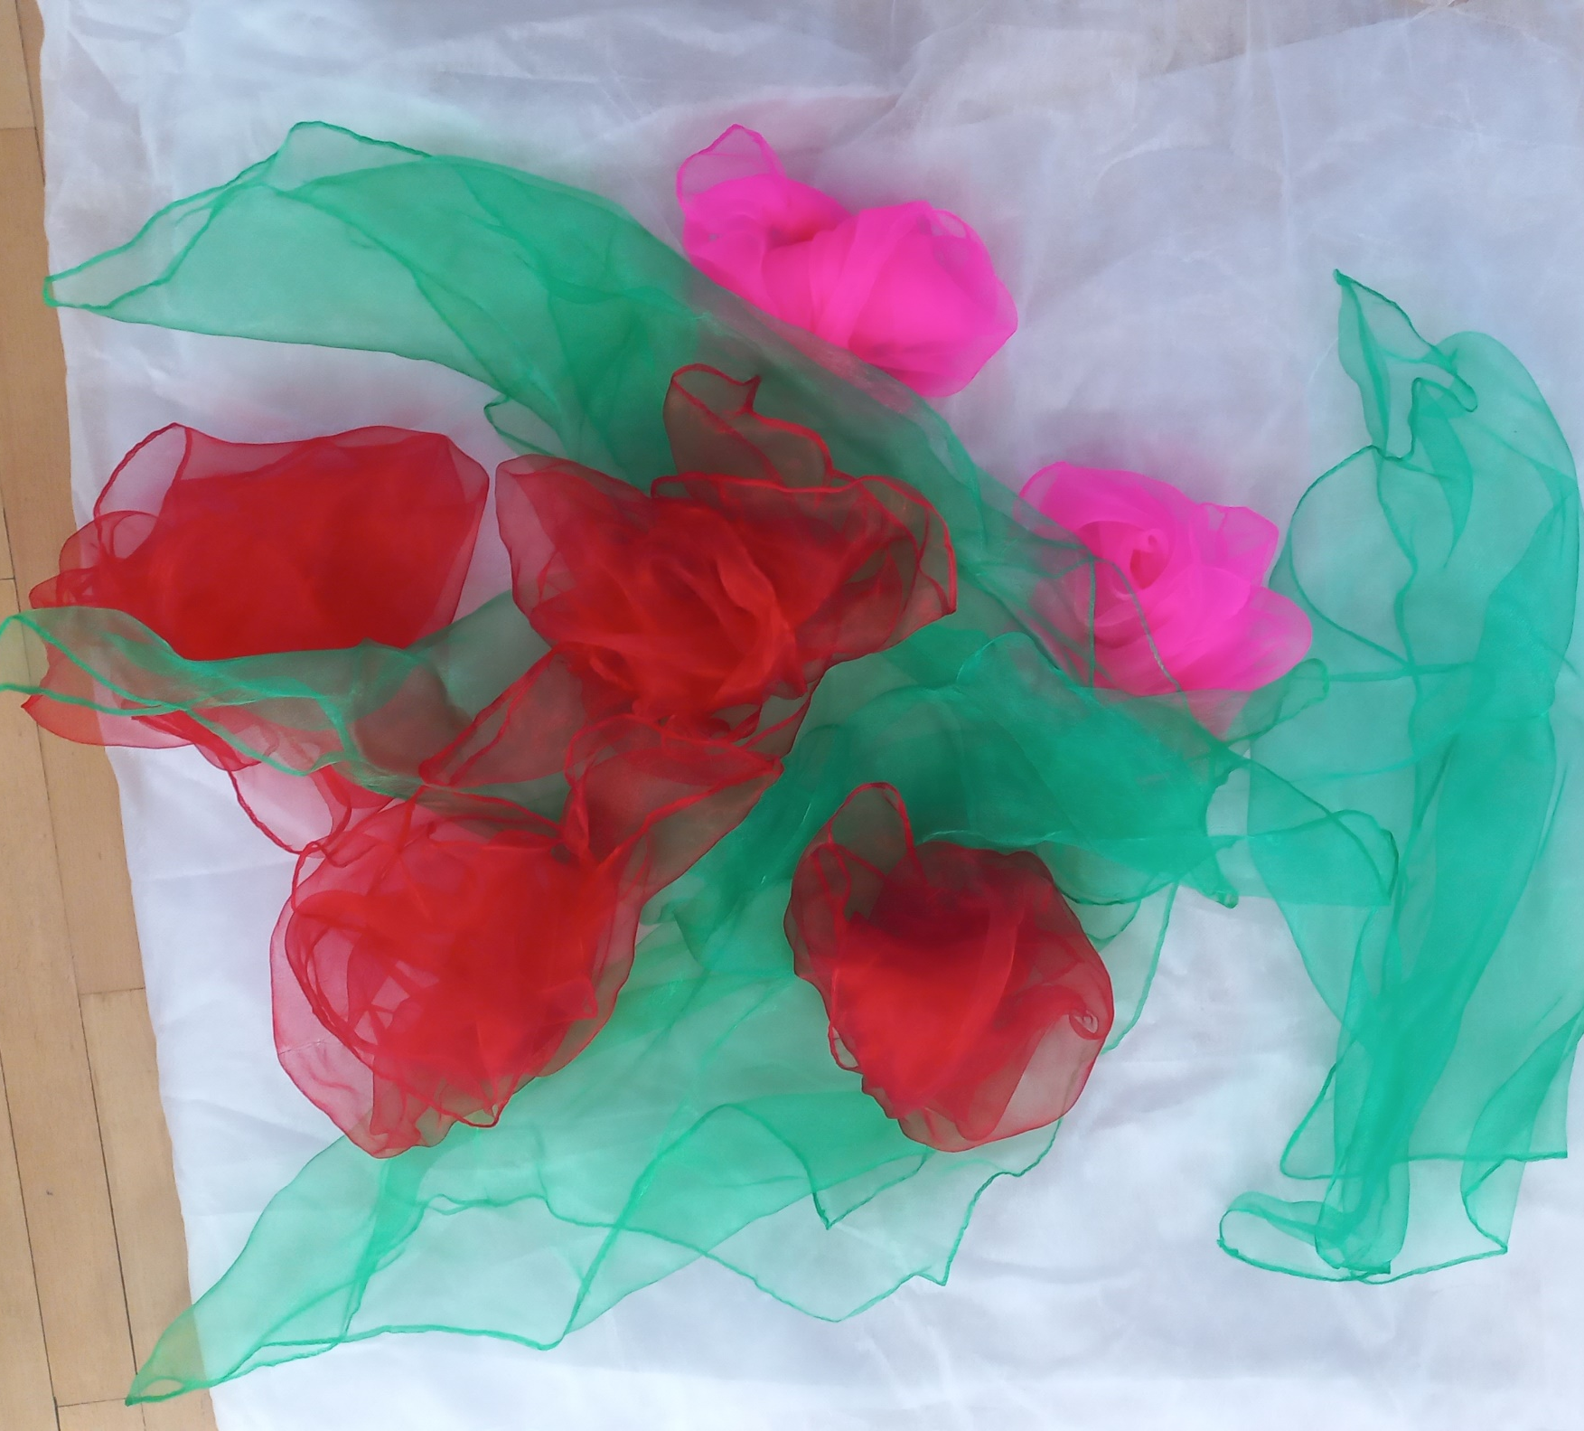
4 этап
Способствуем проведению детской рефлексии по итогам деятельности

Slide 12
Спасибо за внимание!

